Slide 1

Ghi chú chung về khóa học
AND FREE!
AND FREE!

Slide 2
Điều kiện tham gia
Bạn muốn giỏi tiếng Anh thực sự trong vòng không quá 1 năm
Bạn đã sẵn sàng bỏ ra ít nhất 1 giờ mỗi ngày để luyện tập tiếng Anh theo đúng hướng dẫn của khoá học
Bạn quyết tâm thực hiện điều này và sẽ không bỏ cuộc giữa chừng

Slide 3
Nội quy lớp học
Buổi nào không đi học được hay đi trễ từ 15’ trở lên => phải thông báo. 3 lần không thông báo => không được tiếp tục khoá học.
Phải làm bài tập về nhà đầy đủ (dù buổi đó không tham gia học). 4 tuần liên tục không làm được đủ từ 70% trở lên bài tập về nhà => không được tiếp tục khoá học.
Không qua được bài kiểm tra cuối mỗi giai đoạn => không được tiếp tục giai đoạn kế.

Slide 4
Dụng cụ học tập
Ít nhất:
2 quyển tập
Mặt trước làm bài tập, mặt sau làm nháp
2 cây viết khác màu
1 bút dạ quang
1 thước kẻ

Slide 5
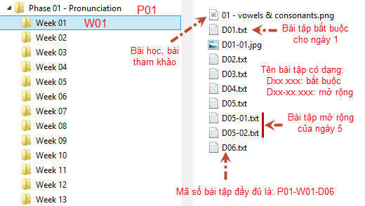
Quy ước đặt tên bài tập

Slide 6
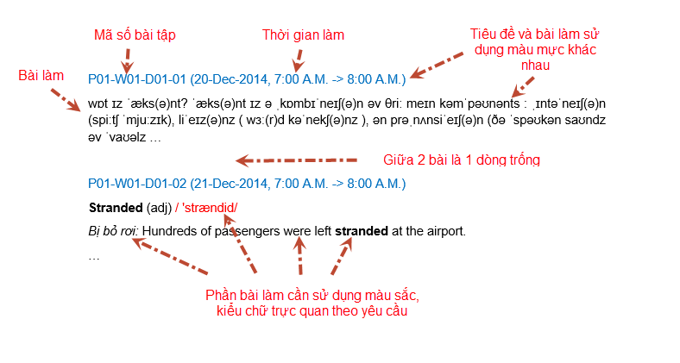
Cách trình bày bài tập
Nếu bài tập không nói cụ thể thì mặc định là làm bài vào tập.

Slide 7
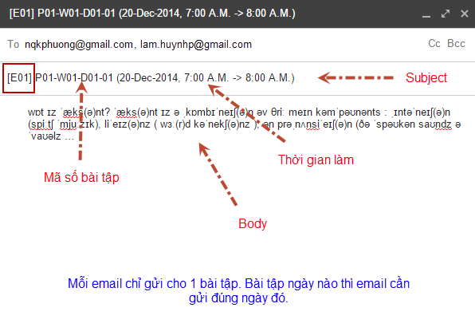
Cách trình bày email bài làm

Slide 8
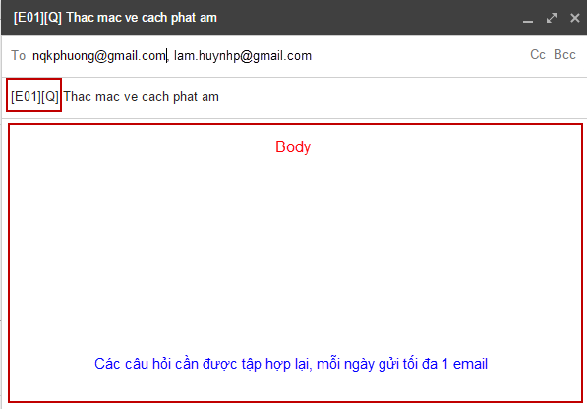
Cách trình bày email thắc mắc

Slide 9
Cách làm bài
Dùng đồng hồ đo thời gian làm bài
Tập trung làm bài trong thời gian cho phép
Làm 1 mạch từ đầu đến cuối bài
Chỗ nào không làm được trong 30” thì bỏ qua
Đến cuối bài thì đi lại từ đầu, tập trung vào những chỗ chưa làm được, 30” chưa ra lại bỏ qua
Cứ thế đến khi làm xong hay hết giờ
Làm đúng yêu cầu

Slide 10
Cách ôn bài
Ôn bài cũ trước khi làm bài mới. Thời gian ôn không quá 5’.
Ôn bài mới sau khi làm xong. Thời gian ôn không quá 5’.
Khi ôn, cố gắng hình dung ra bài được ôn.
Chỗ nào không tự nhớ trong 10” thì mở ra xem ngay. Chỗ nào không hiểu lại trong 10” thì đánh dấu và bỏ qua.

Slide 11
Công cụ sử dụng
Từ điển Anh-Anh: http://macmillandictionary.com
Từ điển Anh-Việt: http://vdict.com/
Chương trình đọc tiếng Anh của ImTranslator: http://text-to-speech.imtranslator.net/
Bài tập hàng tuần (có sau mỗi buổi học): http://phuonglamcs.com/relax/presentations/e01-2014.html

Slide 12
Thông tin liên lạc
Huỳnh Phạm Ngọc Lâm (1981)
lam.huynhp@gmail.com
0963321981
Nguyễn Quốc Khánh Phương (1982)
nqkphuong@gmail.com
0962738690

Slide 13

Có ai thắc mắc gì không?

Slide 14
Muốn biết phải hỏi, muốn giỏi phải liều… rèn luyện.

Slide 15
CHÚC MAY MẮN ☺!
AND FREE!
For more, please visit: http://phuonglamcs.com/relax/presentations/

